Slide 1

SANTÉ
ENVIRONNEMENT
Lundi 15 février 2021- 18h00 – Mairie PASSY

Slide 2

COMMISSION SANTE ENVIONNEMENT
^{ORDRE du JOUR}
Fonds Air Fioul
Groupes de travail
Point d’information sur les actions en cours
Questions diverses
- Création d’un dispositif d’aide aux particuliers du territoire
- Remontée des échanges des groupes
- Nomination d’un rapporteur par groupe
Climat / Air / Energie
Eau / Environnement
Lundi 15 février 2021 - 18h00 – Mairie de PASSY

Slide 3
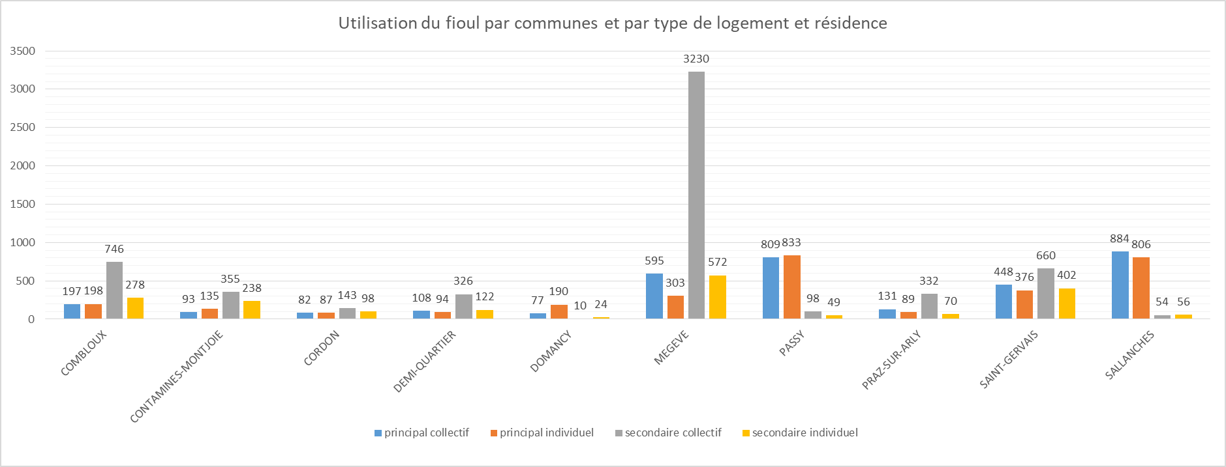
COMMISSION SANTE ENVIONNEMENT
Fonds Air Fioul
Dispositif d’aide aux particuliers pour le changement de chaudière fioul
Potentiel de ce dispositif sur le territoire
Lundi 15 février 2021 - 18h00 – Mairie de PASSY

Slide 4
COMMISSION SANTE ENVIONNEMENT
Fonds Air Fioul
Définition des critères
L’avis de Monsieur le Président de la CCPMB est noté en bleu dans l’arbre de décision
Budget : 80 000 € en 2021
Objectif : 50 dossiers
Une aide qui sera votée par le Conseil communautaire du 24 mars
Lundi 15 février 2021 - 18h00 – Mairie de PASSY

Slide 5
COMMISSION SANTE ENVIONNEMENT
Fonds Air Fioul
Je veux changer ma chaudière combien ça me coute ?
Exemple de simulations
Type de système |  | Chaudière granulés (€ TTC) | Pompe à chaleur Air-Eau (€ TTC)
Coût estimatif des travaux |  | 20 045 € | 17 408 €
Revenus des ménages | Possibilités de financement | Montants des subventions | Montants des subventions
Ménages aux revenus très modestes | Ma Prime Rénov | 10 000 € | 4 000 €
 | CEE | 4 364€ | 4 364 €
 | Reste à charge | 5 681€ | 9 044 €
Ménages aux revenus modestes | Ma Prime Rénov | 8 000 € | 3 000 €
 | CEE | 4 364 € | 4 364 €
 | Reste à charge | 7 681€ | 10 044 €
Ménages aux revenus intermédiaires | Ma Prime Rénov | 4 000 € | 2 000 €
 | CEE | 2 727 € | 2 727 €
 | Reste à charge | 13 318 € | 12 681 €
Ménages aux revenus élevés | CEE | 2 727 € | 2 727 €
 | Reste à charge | 17 318 € | 14 681 €
Résidents secondaires | CEE | 2 727 € | 2 727 €
 | Reste à charge | 17 318 € | 14 681 €
Fonds Air Gaz : 1 200€ d’aide (400€ CCPMB + 400€ GRDF + 400€ Région)
Lundi 15 février 2021 - 18h00 – Mairie de PASSY

Slide 6
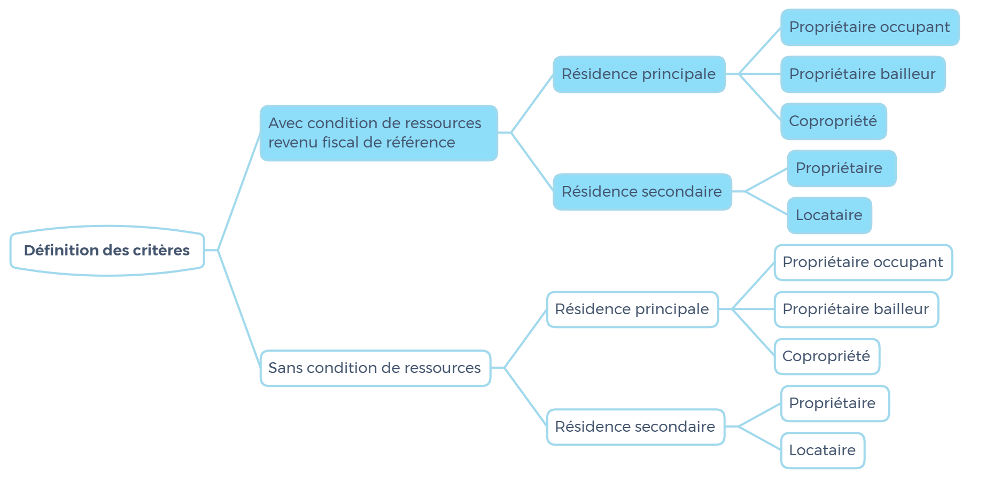
COMMISSION SANTE ENVIONNEMENT
Fonds Air Fioul
Lundi 15 février 2021 - 18h00 – Mairie de PASSY

Slide 7
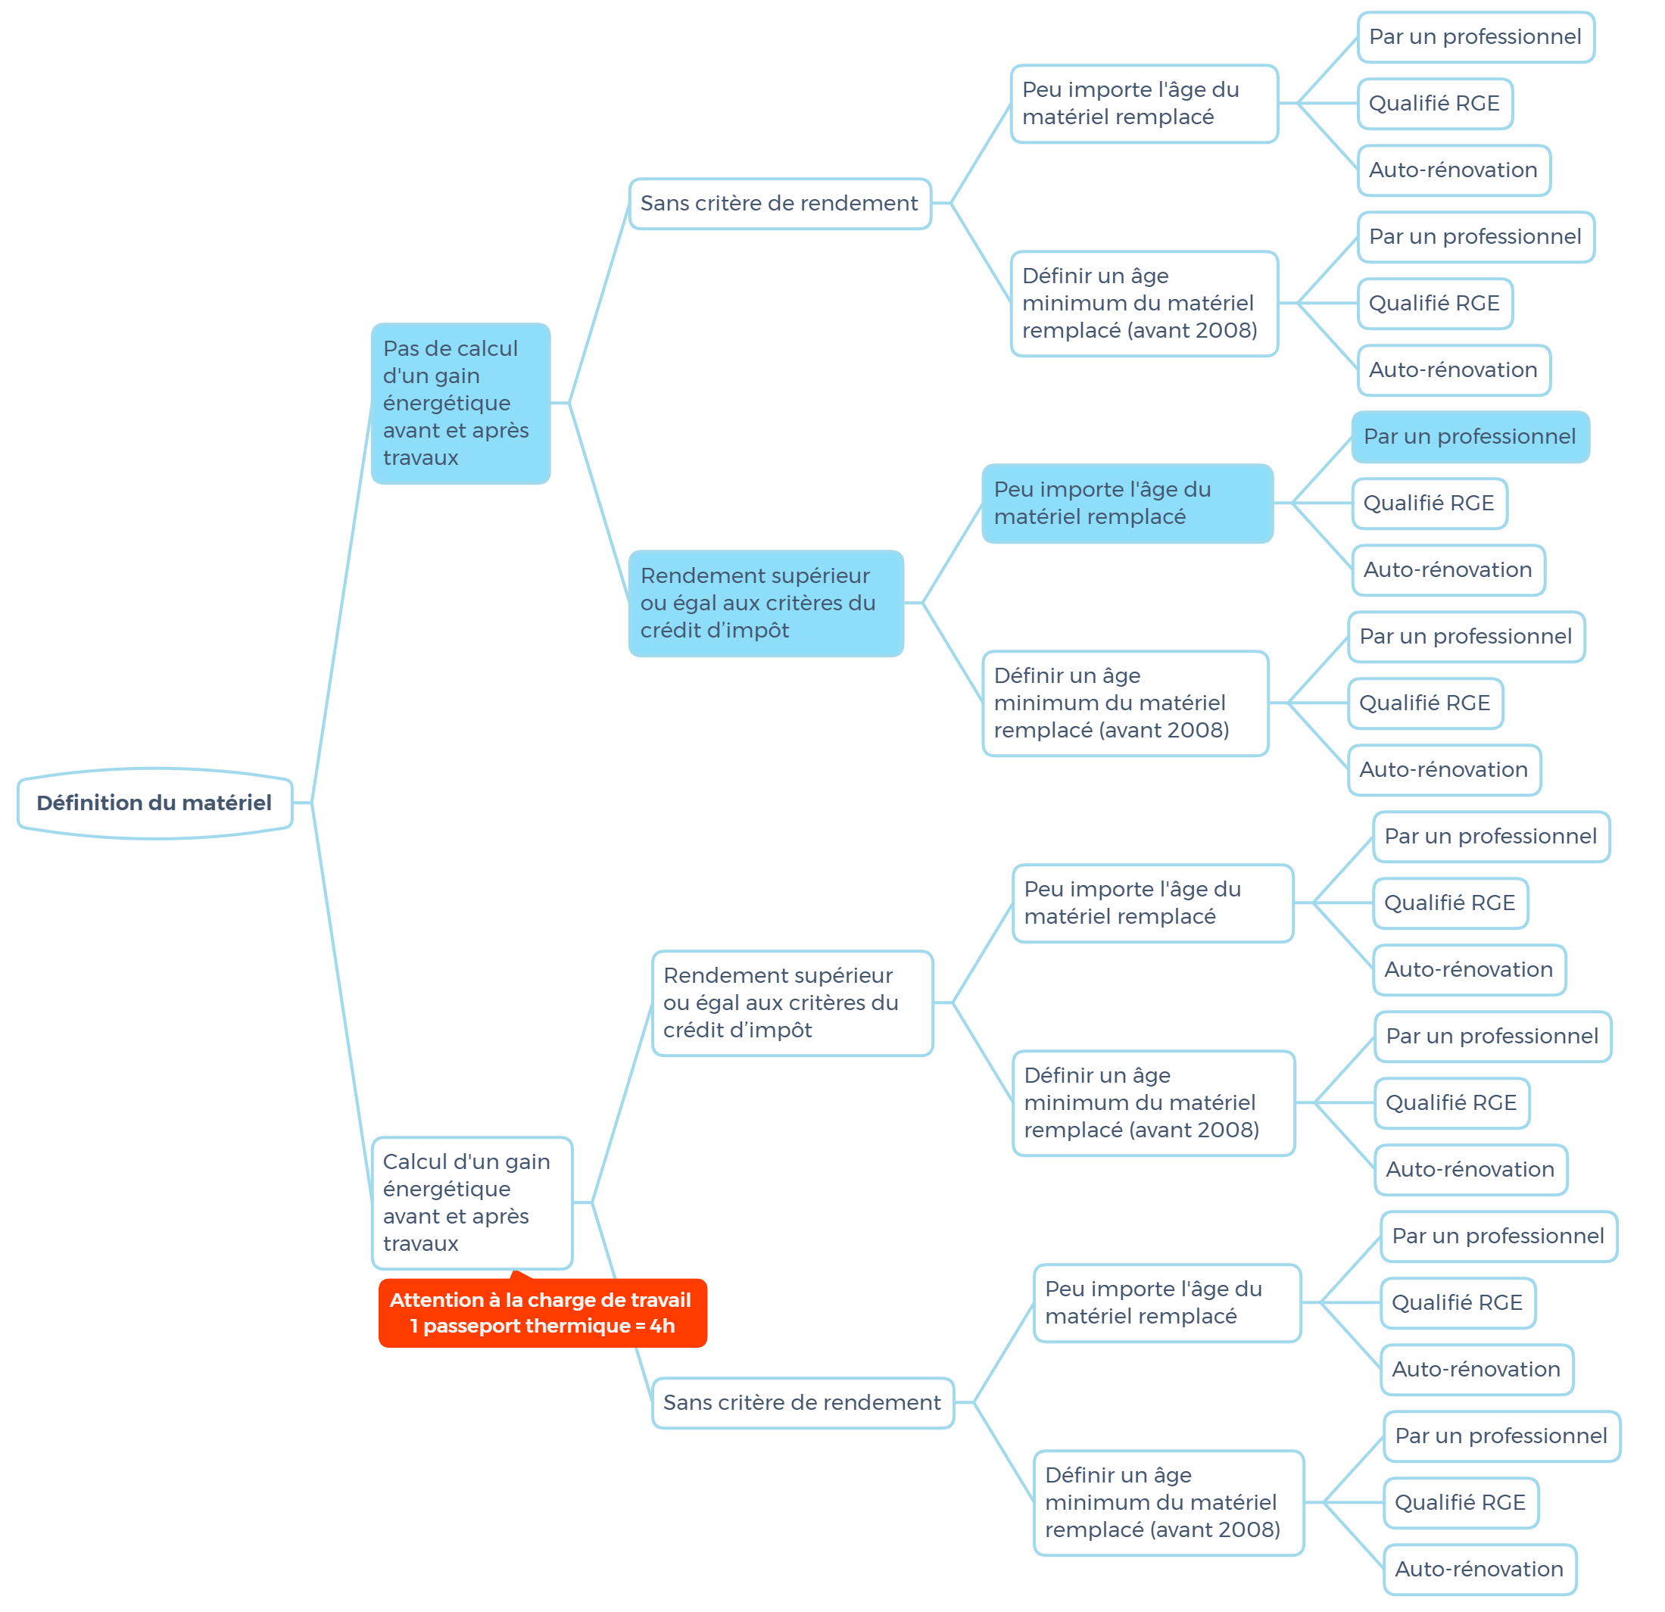
COMMISSION SANTE ENVIONNEMENT
Fonds Air Fioul
Lundi 15 février 2021 - 18h00 – Mairie de PASSY

Slide 8
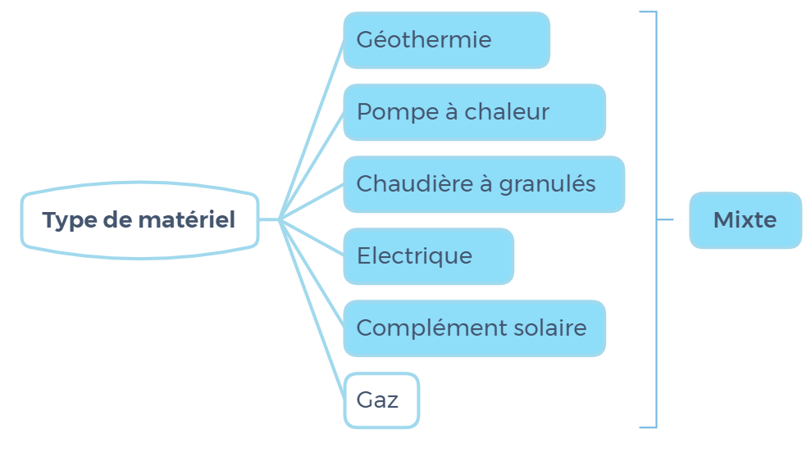
COMMISSION SANTE ENVIONNEMENT
Fonds Air Fioul
Lundi 15 février 2021 - 18h00 – Mairie de PASSY

Slide 9
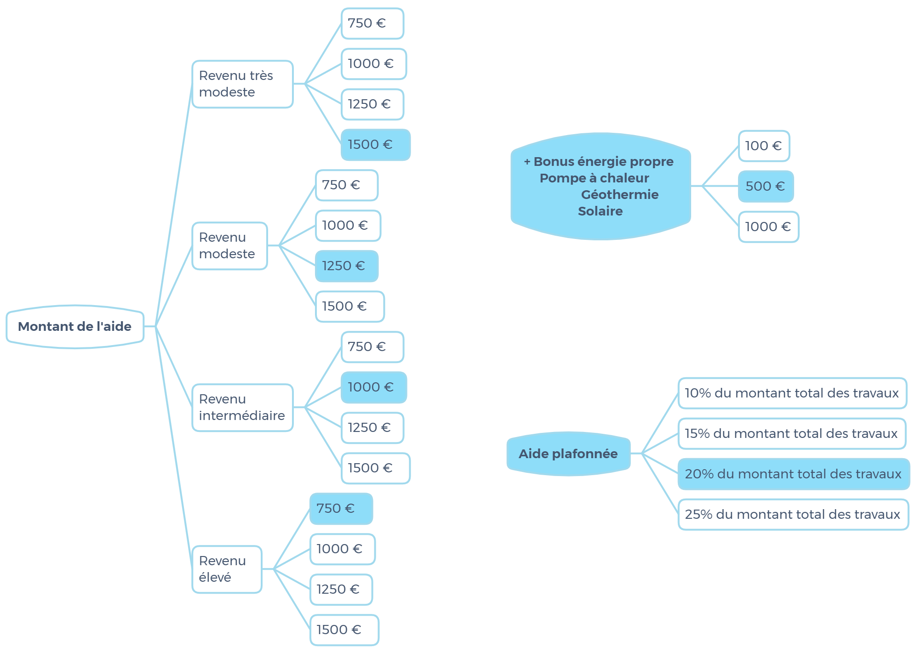
COMMISSION SANTE ENVIONNEMENT
Fonds Air Fioul
Proposition 1 = un montant fixe en fonction du revenu fiscal de référence
Lundi 15 février 2021 - 18h00 – Mairie de PASSY

Slide 10
COMMISSION SANTE ENVIONNEMENT
Fonds Air Fioul
Barème en place pour MaPrimeRenov
Revenu très modeste Revenu modeste Revenu intermédiaire Revenu élevé
Lundi 15 février 2021 - 18h00 – Mairie de PASSY

Slide 11
COMMISSION SANTE ENVIONNEMENT
Fonds Air Fioul
Autres critères à définir : propositions
Un dossier devra être rempli (type FAB) : OUI / NON
Pièces justificatives demandées : dossier rempli, devis, justificatif de résidence principale/bail pour une location annuelle, copie avis impôt sur le revenu, une photo de l’installation, dernière facture fioul au nom du propriétaire : OUI / NON
Une aide mobilisable pour tous les devis signés entre le 01/01/2021 et le 31/12/2021 (dernier dossier accepté le 31/01/22) : OUI / NON
Une fois le dossier complet reçu, il est validé en bureau communautaire puis l’aide est notifiée par courrier au bénéficiaire : OUI / NON
Modalités de versement de l’aide : 100% après travaux sur présentation de la facture acquittée (possibilité de verser 50% avant travaux uniquement sur demande sur présentation d’un premier versement/acompte) : OUI / NON
Possibilité de faire un passeport thermique (100 €) qui sera remboursé si la chaudière est changée : OUI / NON
Aide cumulable avec les autres dispositifs existants : OUI / NON
Lundi 15 février 2021 - 18h00 – Mairie de PASSY

Slide 12
COMMISSION SANTE ENVIONNEMENT
Groupes de travail
^{Groupes de travail}
Nomination d’un rapporteur par groupe
- Climat Air Energie : _____________
- Eau Environnement : ___________
- Habitat Social : ________________
Lundi 15 février 2021 - 18h00 – Mairie de PASSY

Slide 13
COMMISSION SANTE ENVIONNEMENT
Groupes de travail
^{Groupes de travail}
Remontée des échanges
Groupe de travail –
climat/air/énergie
Groupe de travail –
eau/environnement
Groupe de travail – habitat/social
COPIL Cit’ergie
Comité de rivière Arve Amont (SM3A)
Case Rénov’ / PLH / Gens du voyage
Lundi 15 février 2021 - 18h00 – Mairie de PASSY

Slide 14
COMMISSION SANTE ENVIONNEMENT
Groupes de travail- Climat/Air/Energie
Cit’ergie – COPIL et visite annuelle
COPIL du 08/12/2020 : Synthèse de la visite annuelle avec les services
De bonnes dynamiques sur certains sujets malgré une année difficile (Case’Rénov, dynamiques de projets, …)
Des opportunités à saisir (SCOT, PLH, Compétence mobilité, Schéma cyclable, SYANE)
Reste à discuter de la poursuite de la démarche territoire
Lundi 15 février 2021 - 18h00 – Mairie de PASSY

Slide 15
COMMISSION SANTE ENVIONNEMENT
Groupes de travail- Eau/Environnement
GEMAPI – Comité de rivière Arve Amont (SM3A)
Périmètre CCPMB + CCVCMB (Chamonix)
1 à 2 réunions / an sur l’ensemble des projets SM3A
Le CR vous sera transmis
Même type de réunion sur l’Arly mais ne concerne que Megève et Praz-sur-Arly (pas de formalisme SMBVA)
Lundi 15 février 2021 - 18h00 – Mairie de PASSY

Slide 16
COMMISSION SANTE ENVIONNEMENT
Groupes de travail- Habitat/Social
^{Case’Rénov, propositions pour} ²⁰²¹
Ajout d’un 4ème poste de travaux aidé : isolation des planchers bas
Evolution des aides accordées :
Délibération par le Conseil du 24 mars
Case’Rénov, propositions pour 2022
Elargir le dispositif aux copropriétés
ACTUELLEMENT
1 poste de travaux | 1 000 €
2 postes de travaux | 1 500 €
3 postes de travaux | 2 000 €
PROPOSITION EVOLUTION
1 poste de travaux | 1 000 €
2 postes de travaux | 2 000 €
3 postes de travaux | 3 000 €
4 postes de travaux | 4 000€
Lundi 15 février 2021 - 18h00 – Mairie de PASSY

Slide 17
COMMISSION SANTE ENVIONNEMENT
Groupes de travail- Habitat/Social
Programme Local de l’Habitat 2 (PLH2)
Prestataire retenu : Cittanova
Réunion de démarrage : 25/01/21
Réflexions et élaboration suivies par
CoPil : 10 maires + les services de l’Etat +
les services du Conseil Départemental
CoTech : 1 élu/commune + techniciens communaux
Lundi 15 février 2021 - 18h00 – Mairie de PASSY

Slide 18
COMMISSION SANTE ENVIONNEMENT
Groupes de travail- Habitat/Social
Gens du voyage : modification du règlement intérieur
Révision des tarifs de l’eau et de l’électricité par pallier
Suppression du tarif à 4€90/jour pour deux caravanes sur 1 emplacement
Mise en place d’horaires pour faire les encaissements
Organisation d’une visite des aires en avril (date et horaire à fixer)
Lundi 15 février 2021 - 18h00 – Mairie de PASSY

Slide 19
COMMISSION SANTE ENVIONNEMENT
Points d’information – actions en cours
Point d’information sur les actions en cours
Actions climat air énergie – calendrier 2021 :
 | Fév. | Mars | Avril | Mai | Juin | Juil. | Ao. | Sept. |  | Oct |  | Nov |  | Déc |  | 2022
Fonds Air Gaz | Préparation |  | Lancement | Suivi administratif et financier
Fonds Air véhicules |  |  | Préparation |  |  |  |  | Lancement
ACTEE | Audits & programmation |  |  |  |  |  |  |  | Rénovations
Contrat de relance |  | Préparation |  |  |  | Mise en œuvre
Etude station GNV |  |  | Préparation |  |  |  |  | Lancement
Plan climat |  |  | Bilan mi-parcours |  |  |  |  | Mise en œuvre
Cit’ergie
Lundi 15 février 2021 - 18h00 – Mairie de PASSY

Slide 20
COMMISSION SANTE ENVIONNEMENT
Points d’information – actions en cours
Point d’information sur les actions en cours
Actions – climat air énergie :
ACTEE :
CCPMB et CC Faucigny Glières
Audits, programmes de rénovation et logiciel de suivi des consommations
Partenariat avec la Banque des Territoires (Intracting)
Objectif : rénovation des bâtiments publics (+financements)
Projet européen CLIMA (résilience face au changement climatique) :
Candidature déposée – réponse de l’UE cet été
CCPMB = territoire pilote pour des actions innovantes sur la santé
Partenaire principal = Haute Ecole de Santé de Suisse Occidentale
Accompagnement des structures de santé | Appli « santé et bien-être en montagne » | Outils pour l’urbanisme (îlots de chaleur)
Formations pour les professionnels de santé | Observatoire citoyen de l’air (ATMO) | Hackaton santé et climat ?
Lundi 15 février 2021 - 18h00 – Mairie de PASSY

Slide 21
COMMISSION SANTE ENVIONNEMENT
Points d’information – actions en cours
Point d’information sur les actions en cours
Actions – climat air énergie :
Fonds Air Entreprises :
8 dossiers en attente – pas de retour technique de la Région et du Département – remise en question du fonctionnement
2 industries (filtration), 4 gîtes (fioul vers chaudière à granules labélisée + fioul vers PAC performante + renouvellement gaz + fermeture cheminée)
1 hôtel et 1 restaurant : fioul vers chaudière gaz condensation
(liste détaillée en annexe du CR)
COPIL Fonds Air Bois : 1400 prime à verser sur 2021 – objectif inatteignable à moyens constants – demande d’un budget supplémentaire communication – 2 pistes d’évolution : augmentation de la prime + prolongation du fonds (à ne pas diffuser)
Lundi 15 février 2021 - 18h00 – Mairie de PASSY

Slide 22
COMMISSION SANTE ENVIONNEMENT
Points d’information – actions en cours
Point d’information sur les actions en cours
Actions – eau environnement :
Arve Pure : organisation prochaine réunion pour proposer une nouvelle organisation sur le territoire
SGL Carbon : réunion et visite du site – traitement des volets air et eau
Lundi 15 février 2021 - 18h00 – Mairie de PASSY

Slide 23
COMMISSION SANTE ENVIONNEMENT
Questions diverses
Vos questions ….
Lundi 15 février 2021 - 18h00 – Mairie de PASSY

Slide 24

COMMISSION SANTE ENVIONNEMENT
Questions diverses
Contacts
Environnement
Carole RENAUD-GOUD 04 50 78 12 43 / 06 14 44 08 34 / c.renaud-goud@ccpmb.fr
Charlotte MARX 04 50 93 72 84 / 07 78 45 95 13 / c.marx@ccpmb.fr
Jérémy PAYEN 04 57 27 20 68 / 07 78 45 51 71 / j.payen@ccpmb.fr
Garance VERDIERE 04 50 78 12 69 / 06 28 92 89 70 / g.verdiere@ccpmb.fr
Habitat
Laurie CERIOLI 04 50 90 49 50 / 07 78 45 95 31 / l.cerioli@ccpmb.fr
Lilly MARTIN 04 50 90 49 55 / 06 46 75 20 84 / l.martin@ccpmb.fr
Martine BAZIN 04 50 78 12 39 / 06 75 59 09 68 / m.bazin@ccpmb.fr
Social
Aurore LEROY 04 57 27 20 64 / 07 52 67 21 33 / a.leroy@ccpmb.fr
Martine BAZIN 04 50 78 12 39 / 06 75 59 09 68 / m.bazin@ccpmb.fr
Lundi 15 février 2021 - 18h00 – Mairie de PASSY

Slide 25
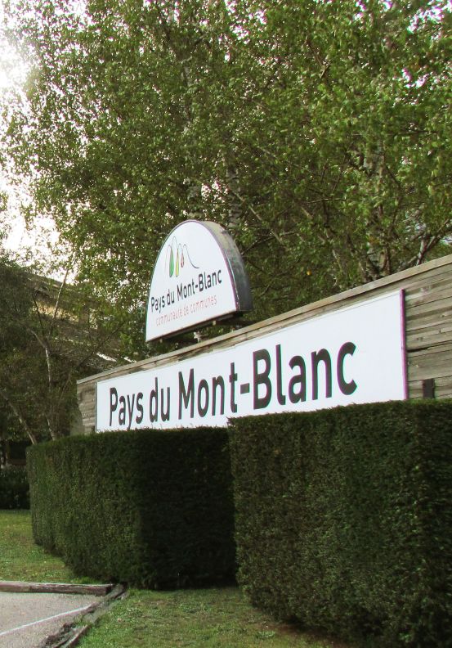
COMMISSION SANTE ENVIRONNEMENT
Merci de votre attention
Lundi 15 février 2021 - 18h00 – Mairie de PASSY

